Slide 1
DESAFIOS PARA A SUSTENTABILIDADE DA EPASKS-EP
Setembro 2018
Lunda – Sul, Saurimo

Slide 2
ESPAÇO Geográfico
Espaço Geográfico
A Província do Cuanza Sul
O Cuanza Sul tal como é conhecido é uma das províncias de Angola, com uma área de extensão na ordem de 55.660 Km2, densidade demográfica avaliada em 1.793.787 habitantes
Cuanza-Sul é uma província de Angola situada no litoral centro-oeste, numa área montanhosa com altitude variada.
A província faz fronteira a Norte e Nordeste pelos rios Longa e Kwanza com as províncias de Luanda, Kwanza Norte e Malange, com Benguela a sul, com Bié e Huambo a sudeste, e com o Oceano Atlântico a Oeste.
Esta província é constituída por 12 municípios: Amboim, Cassongue, Conda, Ebo, Kibala, Kilenda, Libolo, Mussende, Porto Amboim, Sumbe, Uko-Seles, Cela.
Estamos a falar da sustentabilidade da empresa Publica de águas e Saneamento do Kwanza Sul, que tem como matéria prima e fundamental a agua, recursos inevitável para garantir o bem estar de todos seres vivos e de forma especial de todo cidadão da província do Cuanza Sul.
Para que tal aconteça, a província conta com uma bacia hidrográfica, de que fazemos citação abaixo:
Rio Keve ou Cuvo, Cissai, Longa e Nhia, Cambongo e Cubal

Slide 3
Sobre a EPASKS
Objecto Social e Constituição
A Empresa Pública de Águas e Saneamento do Kwanza-Sul, EP (“EPASKS”) foi constituída pelo Decreto 314/17 de 16 de Junho, tendo como proprietários, o ministério das Finanças pelo sector empresarial público e pelo ministério de Energia e Águas pelo sector de actividade, considerando o nível de investimentos públicos no domínio da melhoria, construção, reabilitação e expansão dos sistemas de abastecimento de água e saneamento, a nível da província do Cuanza Sul.
Atendendo a que o programa de desenvolvimento do Sector de Águas e o respectivo Plano de Acção no Curto, Médio e Longo prazos, aprovados através da resolução nº10/04 de 11 de Julho, estabelecem a necessidade de empresarialização da gestão e exploração dos sistemas de abastecimentos publico de água e saneamento, tendo em vista a sua optimização, no quadro da consolidação das políticas do Estado em matérias de serviços de abastecimento publico de água e saneamento.
Convindo adoptar os serviços de distribuição e saneamento de água na província do Cuanza Sul, criou-se uma concessionária local, no âmbito do sector publico empresarial do Estado, conforme previsto no programa Executivo do Sector de Águas para 2009, aprovado pela resolução nº22/09, de 16 de março.
O Conselho de Administração foi nomeado através do despacho nº3521/18 de 12 de julho 2018

Slide 4
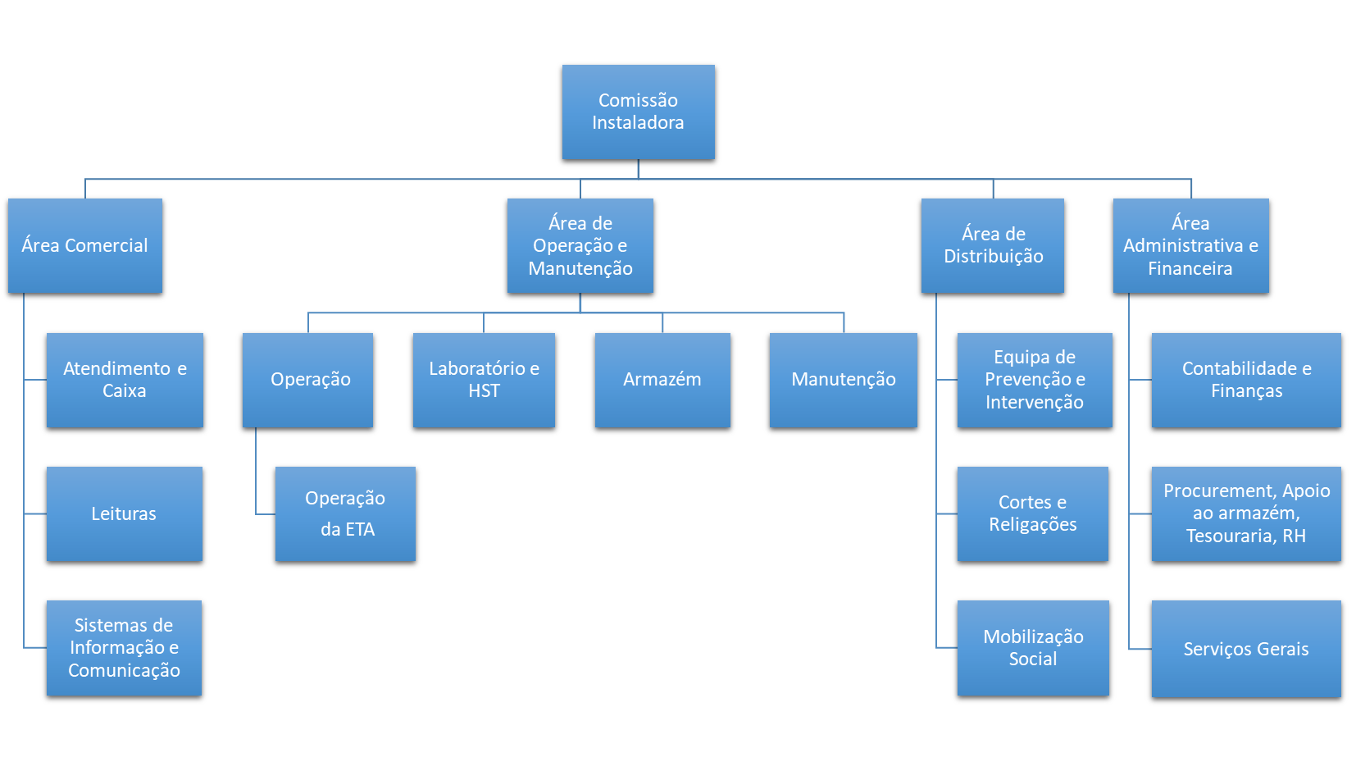
Estrutura orgânica

Slide 5
REQUISITOS PARA SUSTENTABILIDADE
Reconhecer ao máximo o valor do capital humano que a empresa tem através da capacitação técnica para elevar o nível de performance, eficiência e eficácia.
Controlar os custos operacionais sem ter que prejudicar o capital humano de modos a salvaguardar o bem-estar e social do mesmo.
Controlar as perdas de agua em 23% valor definido no padrão internacional.
Estreitar o máximo da relação com o cliente
Identificar todo contador montado pela empresa
Cumprir com o rácio de faturação e cobrança indicado pela empresa.
Satisfação do cliente prioridade das prioridades
Estreitar a relação institucional com o Governo provincial através das administrações municipais
Cuidar o máximo das infraestruturas de tratamento e distribuição de água existentes, acrescentando outras sempre que possível.
Uso das novas tecnologias como ferramenta de apoio a gestão e ao excelente
funcionamento Comercial/Técnico.

Slide 6
Capital direto para sustentabilidade
Para o exercício desta actividade a empresa conta com os seguintes factores de produção:
Capital Humano
Conjunto de homens e mulheres, colaboradores da empresa capazes de executar as tarefas programadas.
Infraestruturas
Para que a agua chegue ao consumidor, precisa-se de vários meios entre a bombas, reservatórios, adutoras e tubagem domiciliar
Rios
Sistemas de informação
Todo este processo de venda de água acontece porque existem fontes de onde alimenta-se os sistemas de captação, tratamento e bombagem de agua. É importante fazermos referencia que a agua é a principal matéria prima neste processo de venda de agua.
Do curso hidrográfico que tem o Cuanza Sul devemos destacar os rios Keve e Cambongo
cujos leitos passam nas zonas circunvizinhas das grandes cidades.

Slide 7
Custos e receitas operacionais
Desde o início das suas operações como comissão instaladora, até junho de 2017, a EPASKS suportou os seus custos operacionais, com a excepção dos seguintes:
produtos químicos - apoio da DNA e Governo Provincial do Kwanza Sul
electricidade – não pago
segurança social – não pago
salários – pagos a uma parte dos trabalhadores
materiais eléctricos e de canalização – suportados pelo empreiteiro no âmbito de contrato empreitada

Slide 8
Custos e receitas operacionais
De junho de 2017 à data, os custos não suportados ou suportados parcialmente apresentaram a seguinte alteração:
produtos químicos - apoio da DNA
reagentes químicos para o Laboratório – suportado pela Assistência Técnica e EPASKS
electricidade – pago com regularidade desde março/2018
segurança social – pago mensalmente
salários – não pagos a 5 dos 35 trabalhadores
materiais eléctricos e de canalização – suportado pela Assistência Técnica e EPASKS
combustível - suportado pela EPASKS
No entanto, as projecções financeiras a seguir, são apresentadas considerando que todos os custos de operação e manutenção são assumidos pela EPASKS

Slide 9
Custos e receitas operacionais - Possível
Descrição | Projecção Jan-Dez 2018 | Projecção Jan-Dez 2019
Receitas | 103,224,103.18 | 131,091,322.00
Despesas | 86,282,228.71 | 136,115,470.50
CMVMC | 27,915,593.85 | 55,050,000.00
Custos c/ pessoal | 35,169,654.63 | 46,012,804.10
Forn. Serv. Terceiros | 23,063,558.48 | 32,551,933.20
Impostos e Taxas | 2,062,981.49 | 2,320,733.20
Outros (contadores, postos moveis, loja) | 163,421.75 | 180,000.00
Resultado operacional | 16,941,874.47 | -5,024,148.50
Tabela 1

Slide 10
Custos e receitas operacionais - IDEAL
Descrição | Projecção Jan-Dez 2018 | Projecção Jan-Dez 2019
Receitas | 103,224,103.18 | 146,091,322.00
Despesas | 86,282,228.71 | 238,056,203.70
CMVMC | 27,915,593.85 | 55,050,000.00
Custos c/ pessoal | 35,169,654.63 | 76,012,804.10
Forn. Serv. Terceiros | 23,063,558.48 | 32,551,933.20
Impostos e Taxas | 2,062,981.49 | 4,641,466.40
Outros (contadores, postos moveis, loja) | 163,421.75 | 69.800,000.00
Resultado operacional | 16,941,874.47 | -91,964,881.70
Tabela 2

Slide 11
Projecções financeiras
A projecção anterior apresenta a situação prevista para o período 2018 – 2019;
Encontra-se já incluída na projecção, a utilização do novo tarifário de água potável, recentemente aprovado;
As projecções de receitas foram elaboradas considerando uma posição CONSERVADORA (TABELA 1)
As projecções de despesas foram elaboradas considerando uma posição o mais aproximada da realidade possível, tendo em conta o histórico e a forma de trabalhar da EPASKS;
De acordo com estas projecções, a EPASKS é financeiramente viável.
As projecções de receitas foram elaboradas considerando uma posição IDEAL (TABELA 2)
Nota: nas previsões da tabela 2 já incluímos os custos da montagem dos contadores na Centralidade, mas não refletimos isso nos proveitos porque achamos que os 1 moradores cheguem no final de 2019 inicio de 2020.

Slide 12
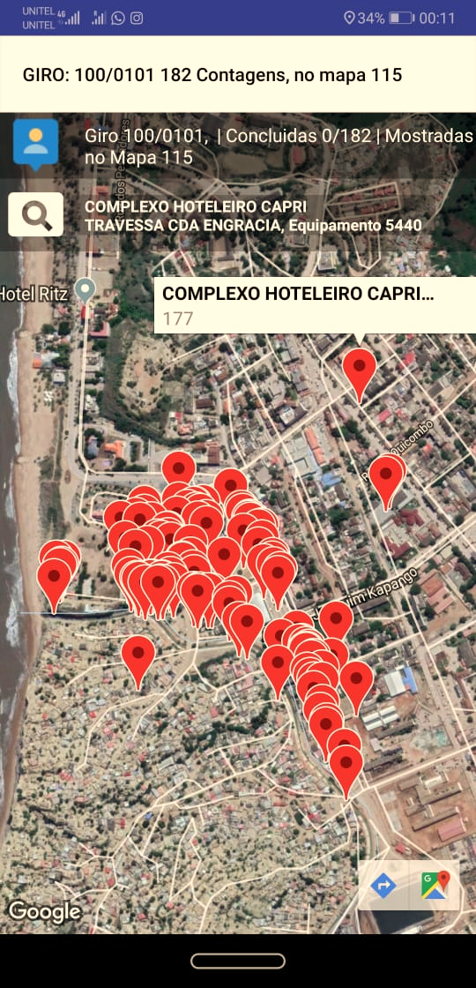
NOVO TARIFÁRIO
Implementamos o novo tarifário na facturação de Agosto 2018, através de estimativa.
No mês de Agosto através do Water Meter App*, já foi registada a 1 leitura de todos os clientes com contador.
Esta em curso a recolha da 2 leitura que irá permitir a facturação de Setembro 2018, a mesma já será processada por M3.
Com a recolha das Leituras estamos a recolher também as coordenadas GPS dos equipamentos e o numero de serie.
Iremos fazer um balanço do impacto do novo tarifário no mês de Novembro, pois já teremos 3 leituras efectuadas, o que nos irá permitir fazer uma avaliação do perfil de consumo e do nível de cliente.
* Water Meter APP – Aplicativo móvel integrado automaticamente com o nosso software de gestão.

Slide 13
desafios
Recrutamento e formação de pessoal com capacidade técnica;
Gestão profissional e orientada para o alcance de objectivos;
Aquisição de materiais para as operações, de forma rápida e transparente;
Aumento da capacidade da rede de distribuição;
Implementação continua de boas práticas e procedimentos em todas as áreas;
Expansão das operações para as outras cidades da província.
Atendimento de excelência aos clientes;
Colocar em funcionamento o Piquete 24h;

Slide 14
O NOSSO FOCO É PRODUZIR ÁGUA COM QUALIDADE E EM QUANTIDADE
Obrigada
Engª Solange Góis
solange.gois@epasks.co.ao

